Slide 1


CLASIFICACION DE LAS ROSAS
ROSAS MAS UTILIZADAS
ROSAS NO UTILIZADAS

Slide 2
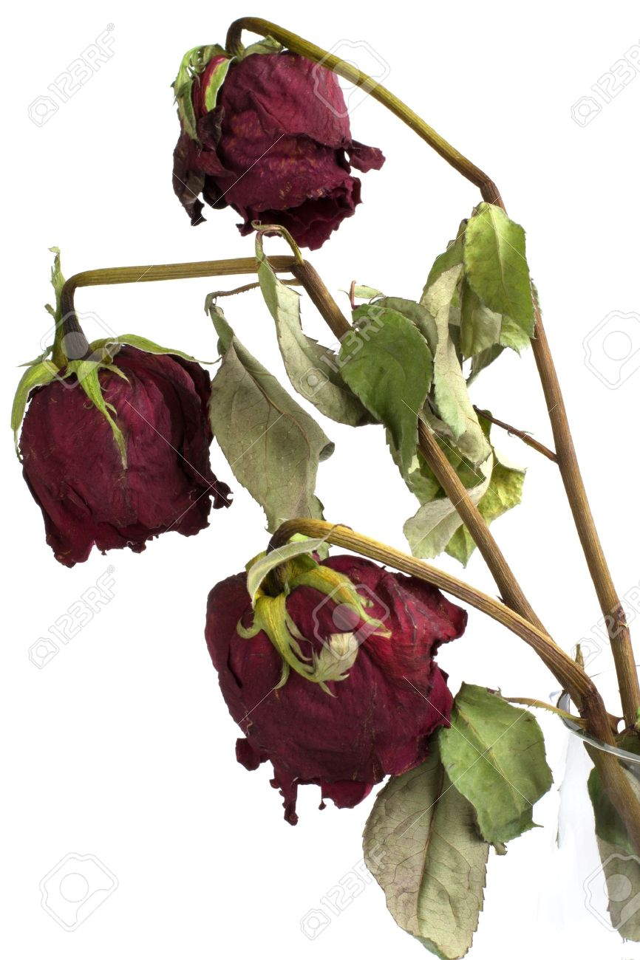
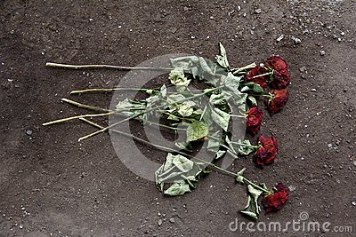
IMÁGENES DE LAS ROSAS MARCHITADAS
ROSA MARCHITADA
ROSA MARCHITADA

